Slide 1


Slide 2
تابع الدرس الثاني
الحيوانات الفقارية

Slide 3

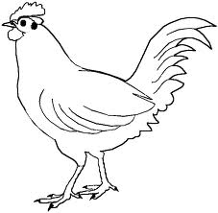
الرسوم أدناه تبين ديك وسرطان البحر انظري إلى الرسوم ثم أجيبي عن الأسئلة التي تليهما.
سمي تركيب في جسم الديك لا يوجد لدى السرطان؟
إلى أي مجموعة من الحيوانات ينتمي الديك وإلى أي مجموعة ينتمي السرطان
؟

Slide 4
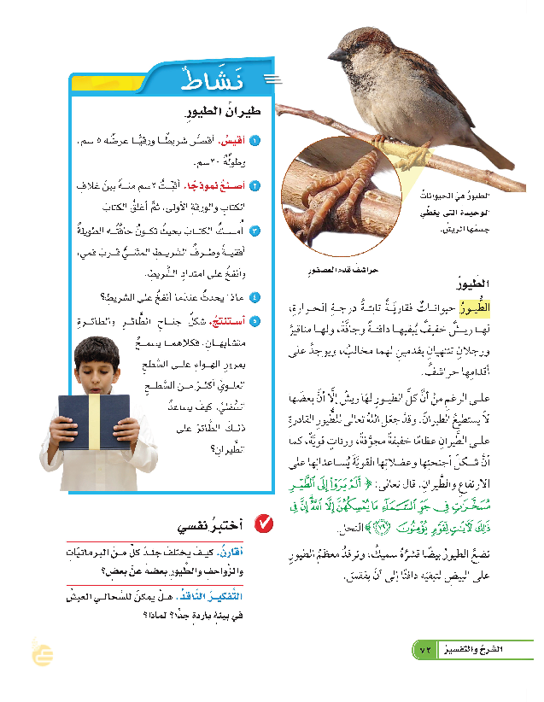
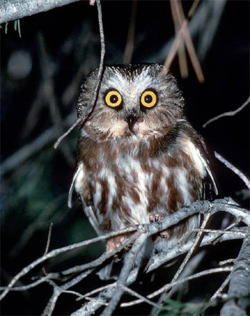
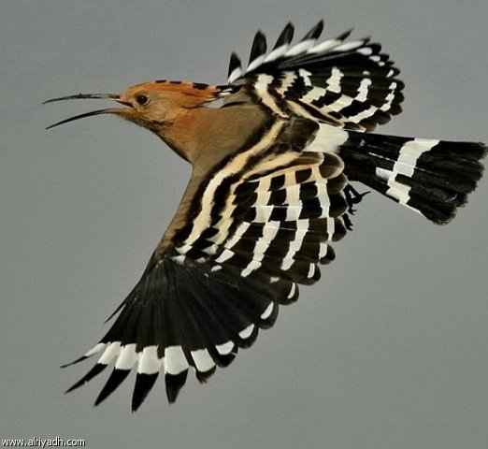
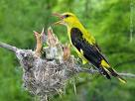
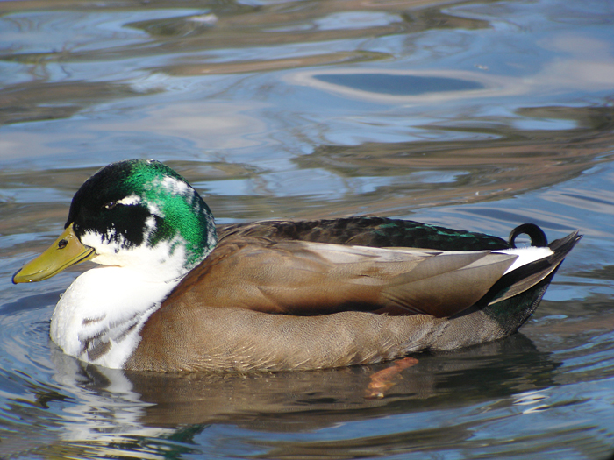
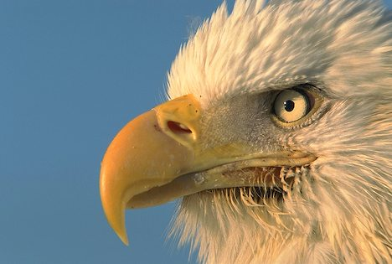
4- الطيور

Slide 5
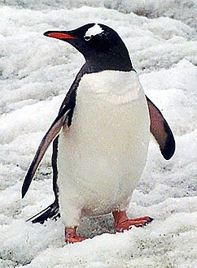
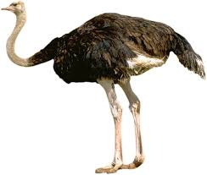
4- الطيور
-أي الطيور ورد ذكره في القرآن الكريم؟
- تأملي صورة الطائر ص 72؟ ما وظيفة الريش في الطيور؟
ما خصائص الطيور؟
لها ريش خفيف " يجعلها جافة ودافئة ” لها مناقير،ورجلان ولها مخالب .
هل كل الطيور تطير؟
العظام خفيفة ومجوفة ورئاتها قوية وشكل أجنحتها وعضلاتها القوية يساعدانها على الطيران بكفاءة في الهواء
أَلَمْ يَرَوْا إِلَى الطَّيْرِ مُسَخَّرَاتٍ فِي جَوِّ السَّمَاءِ مَا يُمْسِكُهُنَّ إِلَّا اللَّهُ ۗ إِنَّ فِي ذَٰلِكَ لَآيَاتٍ لِقَوْمٍ يُؤْمِنُونَ (79) النحل

Slide 6

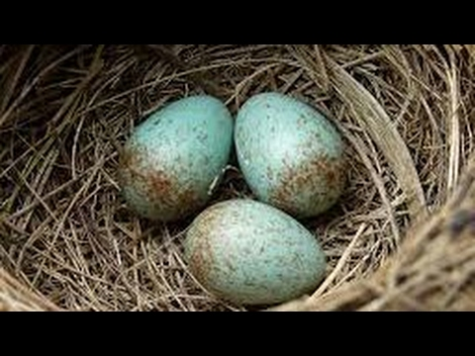
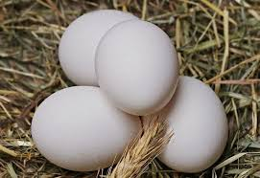
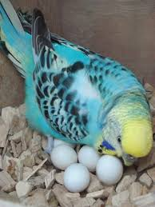
كيف تتكاثر الطيور؟

Slide 7
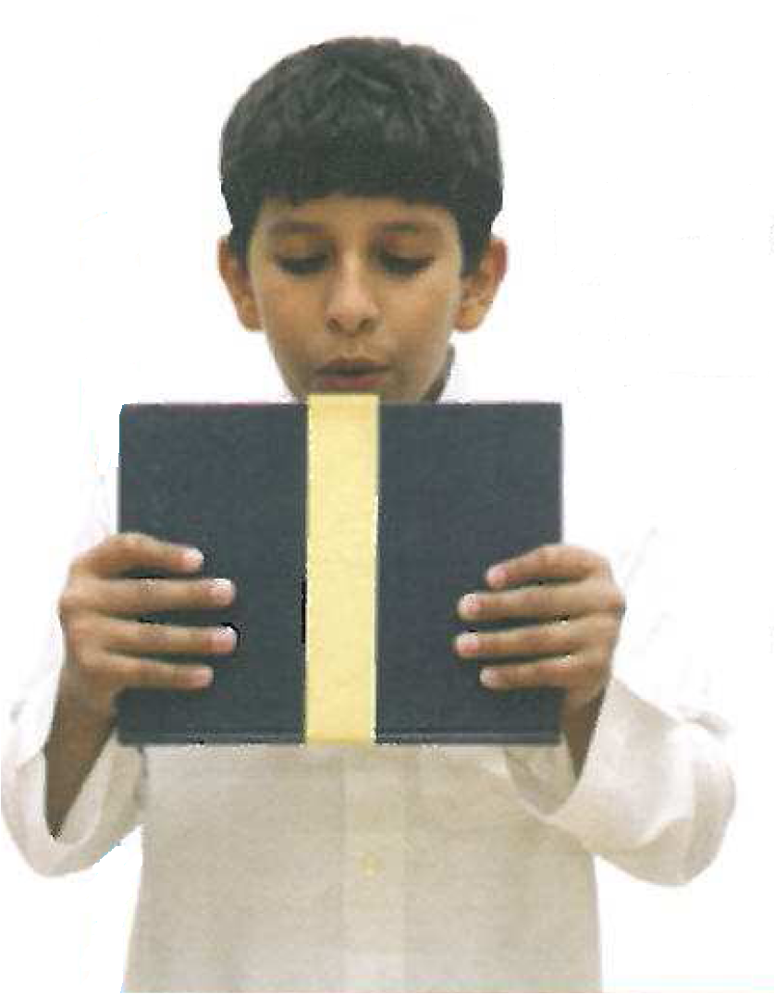
طِيرُان الطُّيُورُ
نشاط
ماذا يحدث عندما أنفخ على الشريط؟
أَستَنْتِجُ. شَكْلُ جَناحِ الطَّائِرِ والطائِرَةِ مُتَشابهانِ، فَكِلاهُما يَسمَحُ بِمُرورِ الهَواءِ عَلَى الَّسطْحِ العُلْويِّ أَكْثَرَ من الَّسطْحِ الُّسفْلِيِّ. كَيْفَ يُساعِدُ ذلكَ الطَّائرَ عَلَى الطَّيَرانِ؟
الهواء المتولد على الجناح يولد قوة رفع تحافظ على الطائر من السقوط.

Slide 8
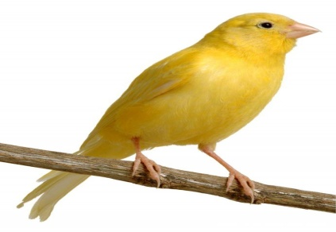
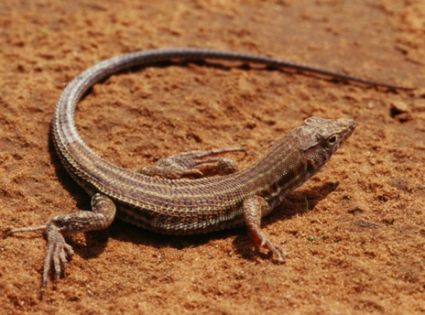
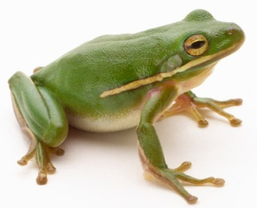
اختبر نفسي.
أقارن:كيف يختلف جلد كل من البرمائيات والزواحف والطيور بعضه عن بعض؟
التفكير الناقد: هل يمكن للسحالي العيش في بيئة باردة جدا؟لماذا؟

Slide 9
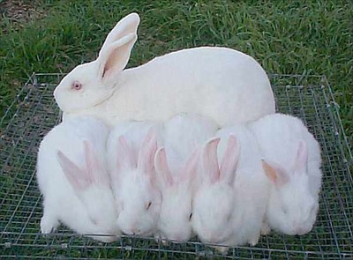
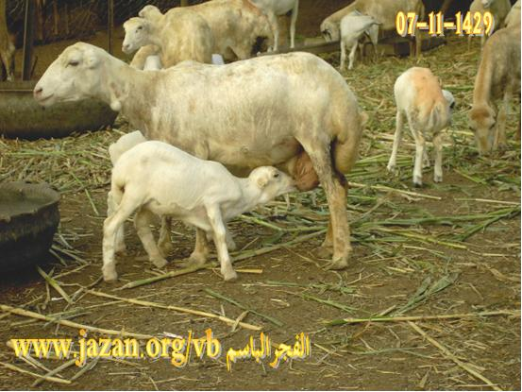
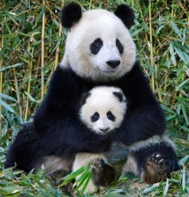
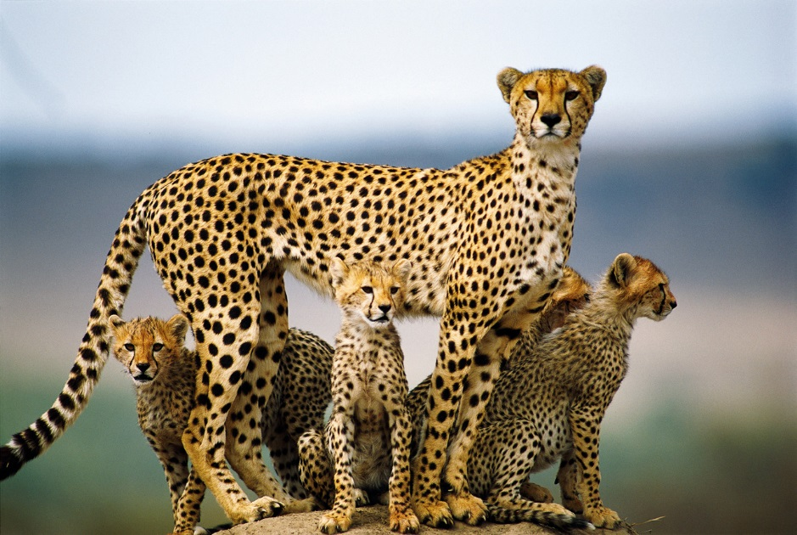
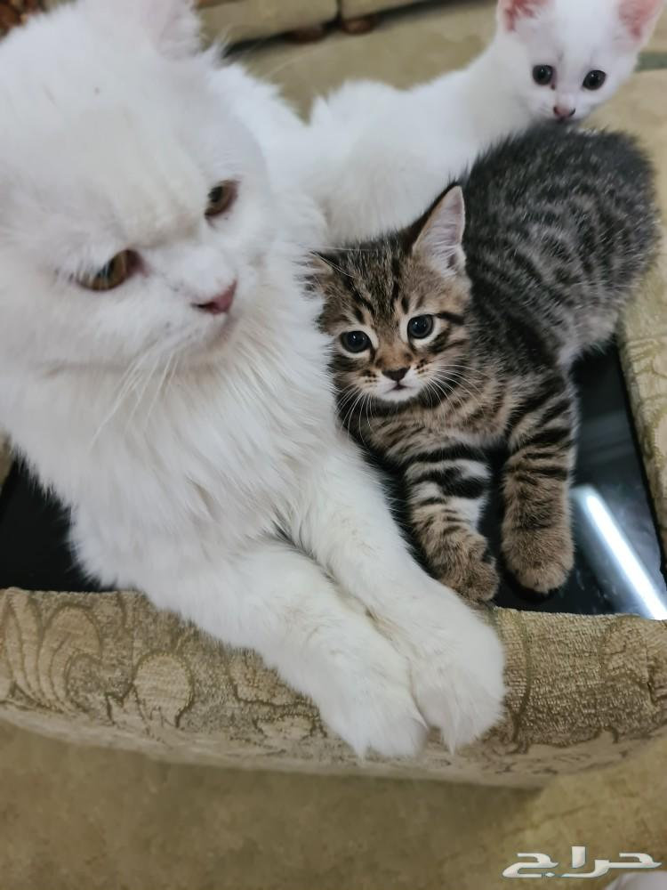
5- الثدييات
لماذا تسمى بالثدييات؟ ما خصائص الثدييات؟

Slide 10
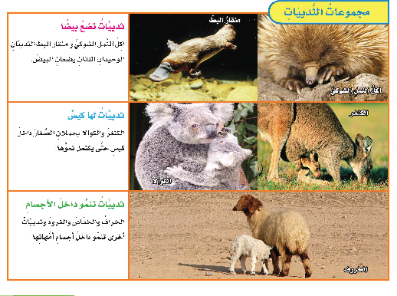
5- الثدييات
هل الإنسان من الثديات؟فسري ذلك انظري مجموعات الثدييات ص71
ما الثدييات التي لها كيس لحماية صغارها؟ أي الثدييات تضع بيض؟

Slide 11
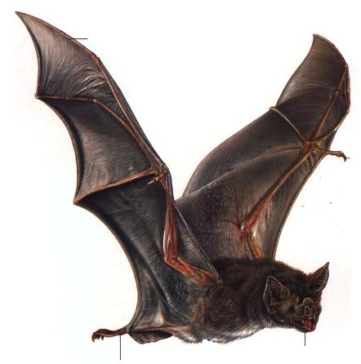
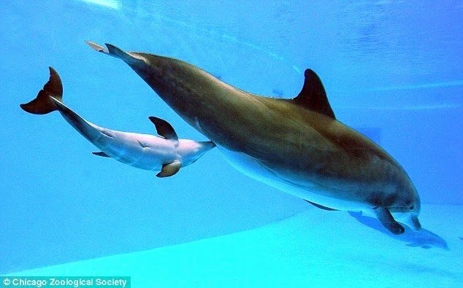
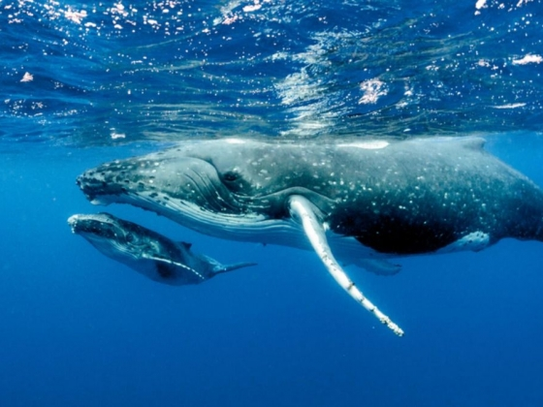
أين تعيش الثدييات؟هل هناك ثدييات تعيش في الماء؟ هل هناك ثدييات تطير

Slide 12
أختبر نفسي
التفكير الناقد: اكتشفت عالمة نوعا من الحيوانات اعتقد أنه من الثدييات فكيف يمكنه التحقق من ذلك؟
من ثبوت درجة الحرارة وغطاء الجسم هل هو شعر أو صوف أو غيره

Slide 13
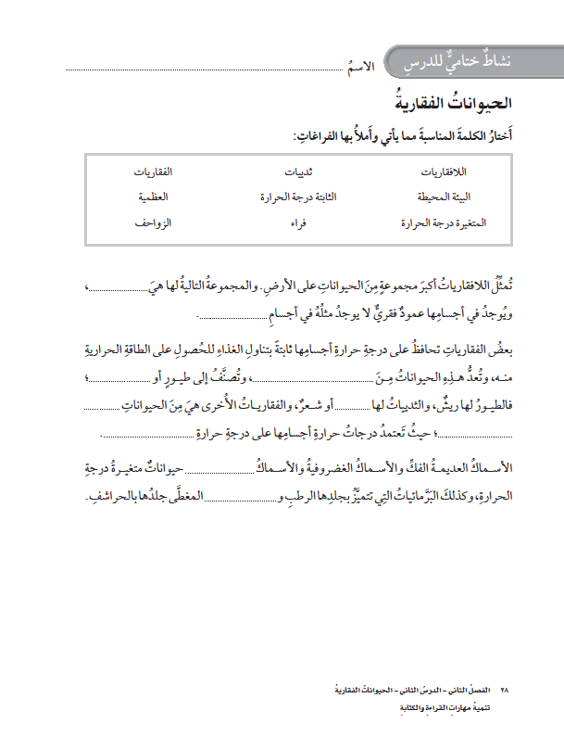

Slide 14
الواجب على المنصة الاختبار من درس الخلايا الى درس الحيوانات الفقارية

